Slide 1



Réunion plénière du 11 avril 2024
CCAS de FAULX

Slide 2
    Présents :
    Brigitte Casucci
    Ugo de Luca,
    Daniel Gérardin
    Fabienne Georges,
    Marie-Jo Lépicier
    Rachel Grandieu,
    Véronique Hoffmann,
    Martine Bouzenade
    Claudine Dinant,
    Excusés :
    Dominique Grandieu,
    Lionel Risse
    Armelle Bernard
    Jérôme Prévôt
    Céline Lux,
CCAS de FAULX

Slide 3
Ordre du JOUR
Point sur le voyage vacances seniors 2024,
Actualités GAS de la Vallée de la Mauchère,
Ateliers numériques,
Organisation distribution alimentaire,
Activité du Vestiaire solidaire ,
Partenariat CCAS / résidence des Hêtres,
FAUlympiades à faulx
Points divers
CCAS de FAULX

Slide 4
Point sur le voyage vacances seniors 2024
  Une nouvelle demande de subvention sera effectuée prochainement auprès de la carsat Nord-est,
  Une reflexion est en cours pour L’Utilisation de cette subvention. décision à la prochaine réunion plénière: choix entre aides individuelles ou aide collective ou partenariats,
  Pas besoin d’une nouvelle convention ancv : la demande de participation est inférieure à 23000 euros,
  Une réunion sera organisée avec les participants pour leur présenter les modalités pratiques
  Le 4 juin 2023 à 15 heures maison pour tous.
CCAS de FAULX

Slide 5
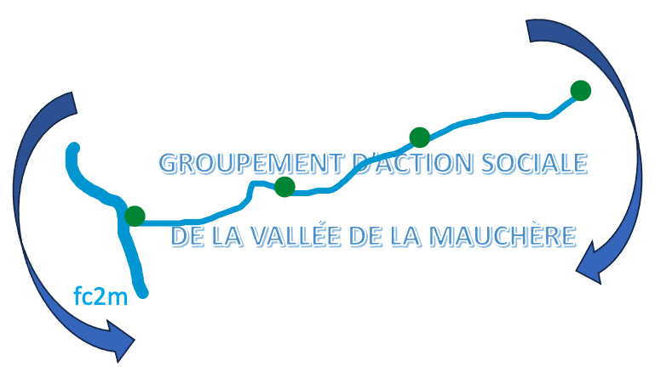
- Actualités GAS de la Vallée de la Mauchère
Premiers retours sur la permanence « lutte contre la perte d’autonomie »
Deux permanences ont été assurées à Malleloy et à Montenoy. La prochaine se tiendra à Custines.
La participation est encore faible avec deux visiteurs. Cependant, malgré ce chiffre, nous avons apprécié l’intérêt des visiteurs pour cette action d’information de proximité.
Madame Ahrach du Conseil Départemental nous confirme que notre action d’information relative à la lutte contre la perte d’autonomie s’intègre parfaitement dans le cadre des politiques mises en œuvre par le Département et dans le schéma d’organisation et de création du Service Public Départemental Autonomie.
Par suite d’un appel à manifestation d’intérêts, la candidature du CD 54 a été accepté par l’État et la Caisse Nationale de Solidarité pour l’Autonomie.
La préfiguration de ce nouveau Service est en cours. L’objectif est d’organiser la réflexion de tous les acteurs sur le « Travailler Ensemble » afin de mieux orienter et accompagner les populations.
Deux cercles réunissant les différents organismes, institutions, associations et services publics du territoire sont identifiés.
La méthode de travail prévoit la mise en place d’ateliers thématiques, par exemple, accueil, repérage, accompagner et éviter les ruptures de parcours, prévention santé… .
Une réunion de travail nous sera proposée en juin prochain.
Garantie Santé AD2S, comment communiquer : permanences ou autres moyens
Il a été décidé d’axer notre action d’information principalement sur les canaux habituels des communes à savoir les bulletins municipaux, messages informatifs facebook et panneau pocket.
Une information ciblée devra également être déployée à l’occasion d’événements, comme les repas des anciens ou les après-midis récréatifs, éventuellement en tenant des stands ouverts au public.
Elections :
Ugo De Luca est élu Président du Groupement d’Action Sociale de la Vallée de la Mauchère
Trois Vice- présidentes ont été également élues :
Madame Joëlle Bauquel de Malleloy
Madame Patricia Chauvet de Custines,
Madame Corinne Monteils de Montenoy

Slide 6
Ateliers numériques,
CCAS de FAULX
Dans l’attente du retour des ateliers numériques à FAULX, il est possible de s’inscrire pour la prochaine rentrée à la mairie
ou de participer aux ateliers en place à Malleloy ou au Bassin de Pompey

Slide 7
Organisation distribution alimentaire
Le 7 mars 2024, une réunion entre Madame Casucci, Monsieur Gérardin et le Président de la Banque Alimentaire, notre partenaire pour cette aide a précisé certaines obligations et règles d’organisation :
La Banque Alimentaire exige un dossier, par personne ou famille aidée, avec la mention du résultat du calcul du reste à vivre. Pour bénéficier de cet accompagnement, un seuil à ne pas dépasser a donc été fixé. Ce reste à vivre sera calculé une fois par année.
Les enquêtes ont déjà été effectuées auprès de chaque famille par Monsieur Gérardin, référent pour cette action importante.
CCAS de FAULX

Slide 8
Activité du Vestiaire solidaire
CCAS de FAULX
L’organisation mise en place donne satisfaction. Martine Bouzenade apporte son aide à celle-ci.
Les ouvertures sont communiquées régulièrement à la population.
Le stand ouvert pendant le marché a été très faible.
Marie-Jo Lépicier confirme qu’il n’y aura pas de participation à la brocante cette année.

Slide 9
Partenariat CCAS / résidence des Hêtres/Foyer rural
CCAS de FAULX
Pas de réunion programmée par la Direction de l’Ehpad,
Une réunion avec le Président du Foyer Rural se tiendra le 19 avril 2024 à la mairie de Faulx

Slide 10
Faulympiades de Faulx
Pour avoir assisté aux réunions des associations de Faulx, Ugo présente :
les grandes lignes de l’organisation en cours de finalisation,
les différentes activités qui seront proposées aux visiteurs,
et met l’accent sur la véritable synergie qui lie l’ensemble des participants dans la mise en œuvre de cet événement qui se déroulera les 29 et 30 juin 2024.
La communication officielle n’a pas encore été effectuée.
Ugo invite chaque membre du CCAS à répondre à l’appel à volontaires adressé par la Mairie, il y a quelques jours.
Le CCAS n’ayant pas d’activités spécifiques dans ce thème sportif, Il s’agit pour chacun de se positionner, selon ses disponibilités, pour participer à l’événement le dernier week-end de juin.
CCAS de FAULX

Slide 11
Points divers
La prochaine réunion plénière du CCAS de Faulx sera programmée en septembre
CCAS de FAULX

Slide 12
CCAS de FAULX
Merci pour votre attention

